Slide 1
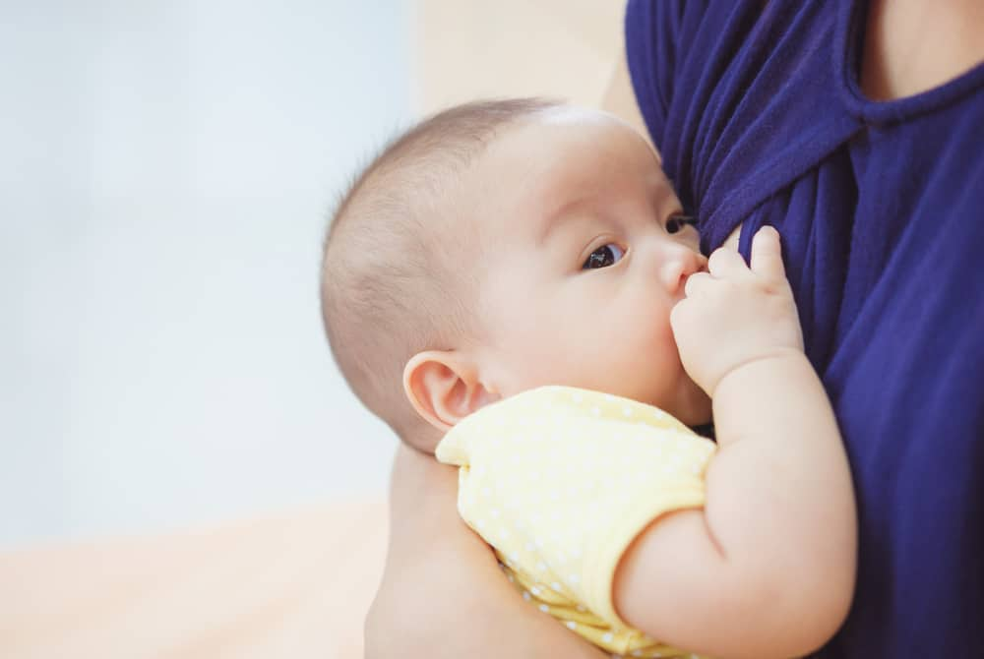

IMD dan ASI EKSKLUSIF
POSYANDU GERBANGMAS SIAGA
DESA DAWUHAN LOR

Slide 2
KEBIJAKAN OPERASIONAL
PEMBERIAN MAKAN BAYI DAN ANAK
1. Melaksanakan inisiasi menyusu dini → IMD
2. Memberi bayi hanya ASI saja sejak lahir sampai umur 6 bulan → ASI Eksklusif
3. Memberi makanan pendamping air susu ibu mulai umur 6 bulan → MP ASI
4. Menyusui dilanjutkan sampai anak berumur 24 bulan atau lebih.
2

Slide 3
Definisi WHO/UNICEF
Menyusui atau breastfeeding:
Bayi menerima ASI langsung dari payudara maupun ASI perah.
ASI Eksklusif atau exclusive breastfeeding:
Bayi hanya menerima ASI dari ibu kandung atau ibu susu, atau ASI perah, dan tidak ada cairan ataupun makanan padat lainnya kecuali beberapa tetes sirup yang terdiri dari vitamin, suplemen mineral, atau obat-obatan.
ASI predominan atau predominant breastfeeding
Sumber utama makanan bayi adalah ASI namun selain ASI bayi juga menerima air dan minuman berbasis air (manis dan rasa air, teh, infus, dll), jus buah; larutan garam rehidrasi oral (ORS), drop dan sirup vitamin, mineral dan obat-obatan, dan cairan ritual dalam jumlah terbatas. (Jadi kecuali jus buah dan air gula, tidak ada makanan berbasis cairan lain yang diperbolehkan menurut definisi ini).

Slide 4
Tahapan & Manfaat IMD
Setelah lahir, bayi secepatnya dikeringkan seperlunya, kecuali tangan
Bayi ditengkurapkan di dada atau perut ibu, kulit bayi melekat pada kulit ibu. Lakukan skin to skin contact ini minimal 1 jam.
Untuk mencegah bayi kedinginan, kepala bayi dapat dipakaikan topi.
Biarkan bayi mencari sendiri puting susu ibunya
Meningkatkan kemampuan/keinginan ibu untuk memantapkan dan melanjutkan menyusui selama masa bayi.
Memberi kesempatan pada bayi untuk mendapatkan kolostrum pertama yang kaya zat kekebalan tubuh.
Memberi kehangatan langsung ke tubuh bayi, sehingga bisa mengurangi kejadian kematian akibat kedinginan.
Materi ASI esklusif
Temu Kader Posyandu, 5 Maret 2011

Slide 5
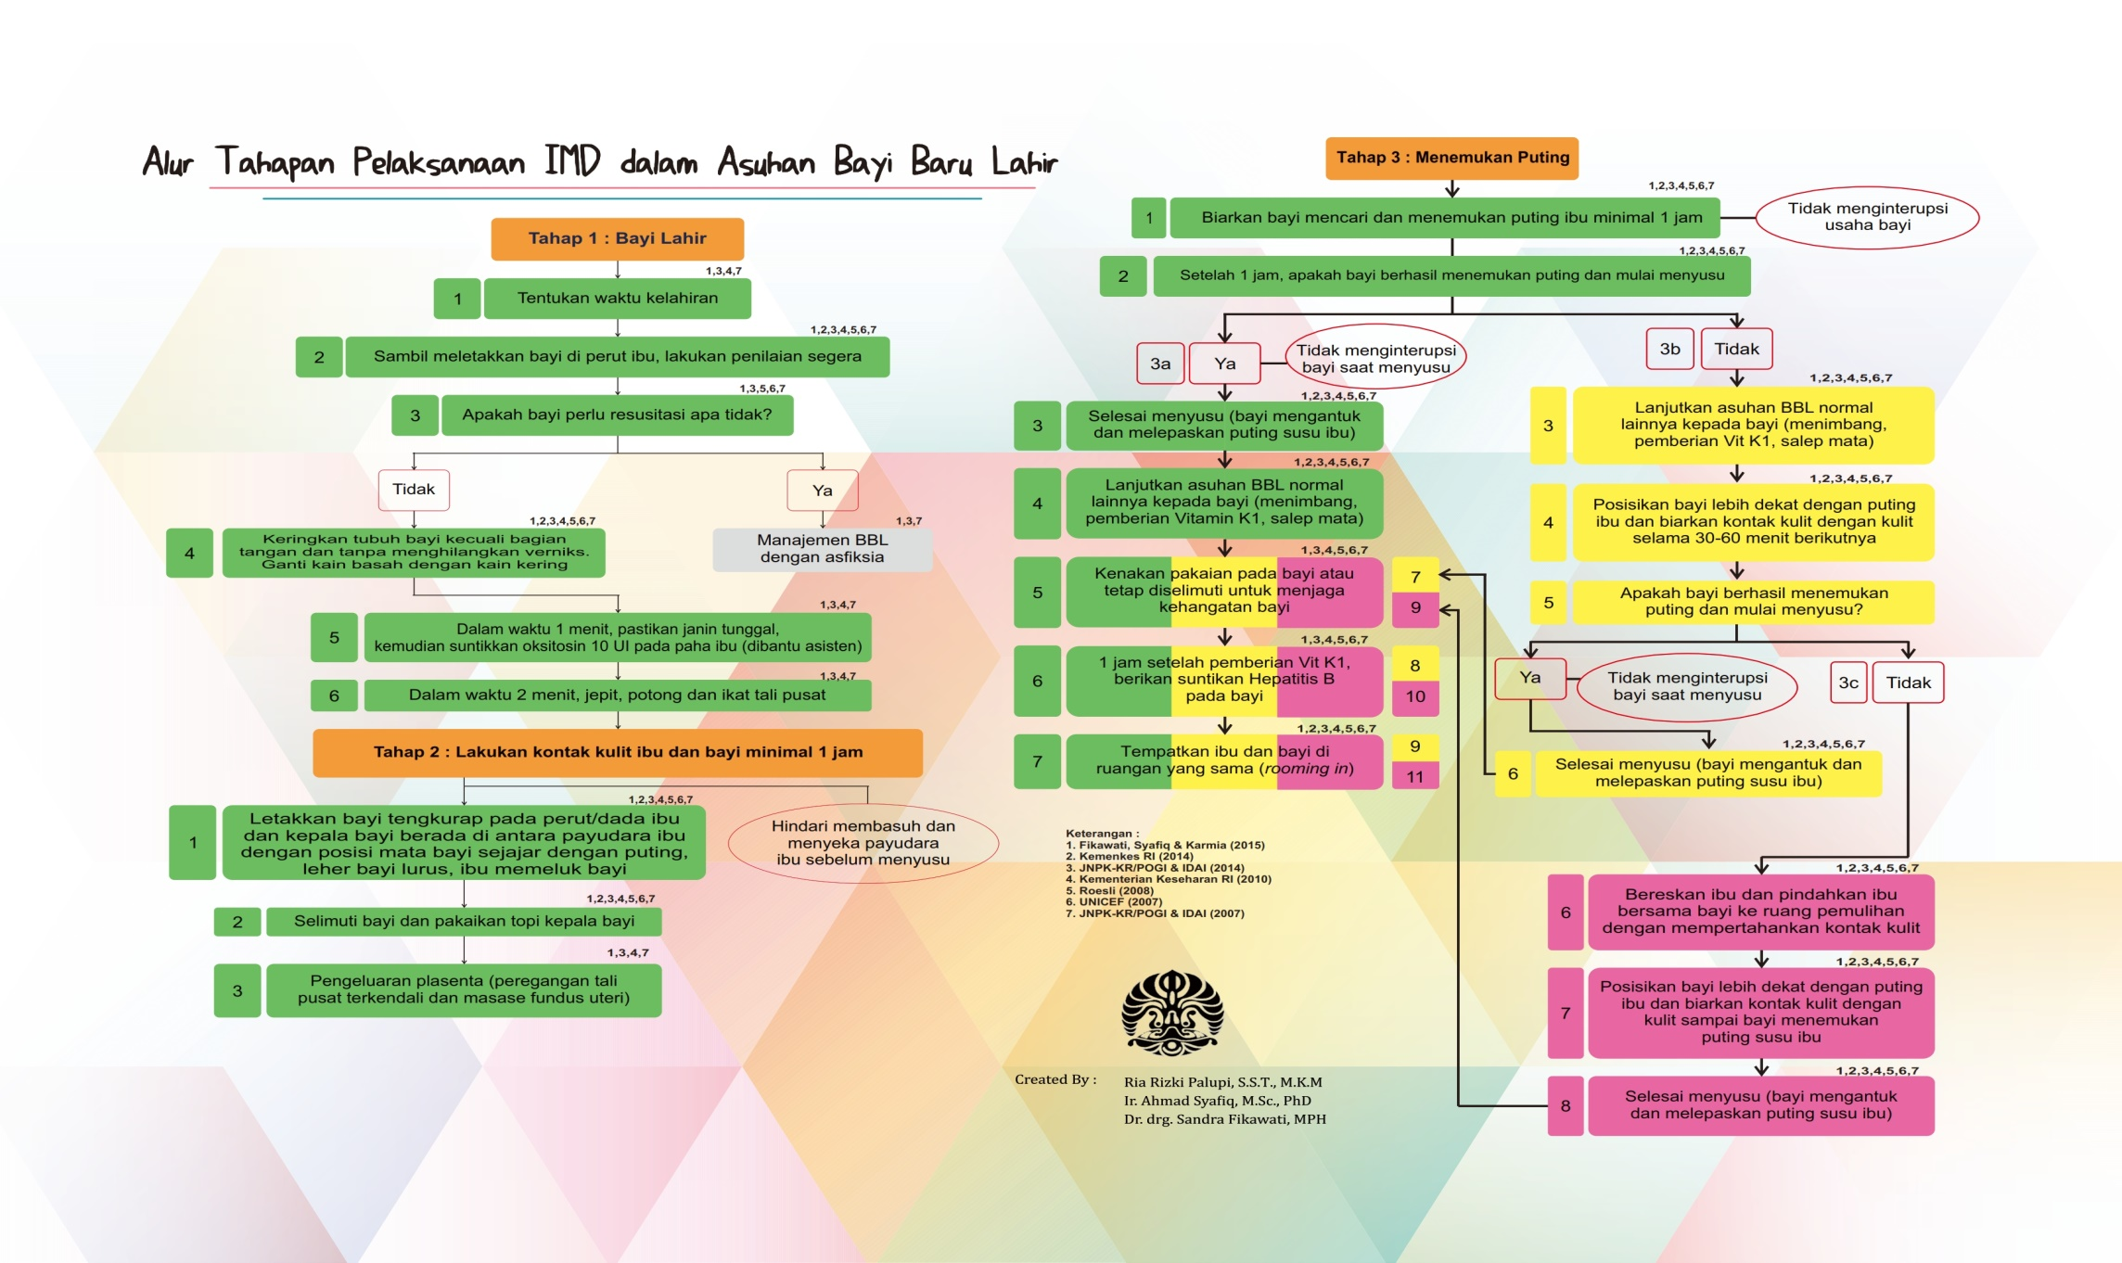

Slide 6
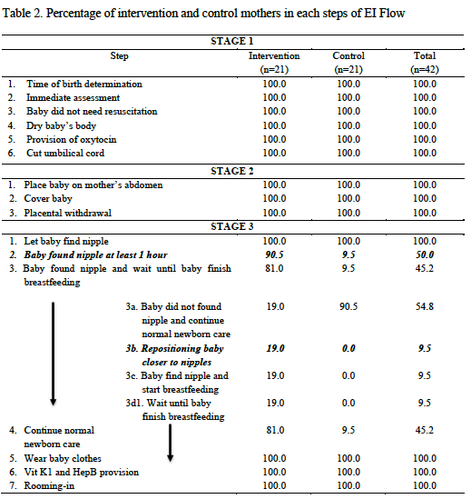
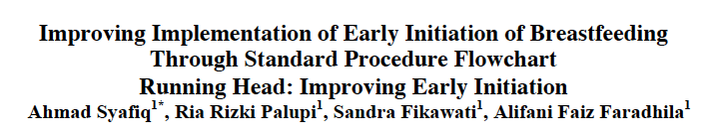

Slide 7
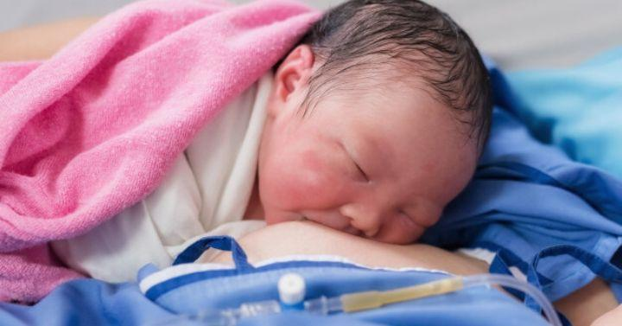
MANFAAT IMD BAGI BAYI (1)
01
02
03
Menyelamatkan 22% kematian bayi di bawah 28 hari (Edmond 2006)
Menurunkan kematian karena hypothermia
Pada saat bayi menjilat kulit ibu, ia menelan bakteri baik. Bakteri akan berkoloni di usus bayi dan menyaingi bakteri ganas dari lingkungan sehingga membentuk kekebalan tubuh bayi lebih optimal dan cepat
https://www.happinest.id/memahami-perbedaan-imd-dan-asi-eksklusif/

Slide 8
MANFAAT IMD BAGI BAYI (2)
04
05
06
Mendapat kolostrum lebih dulu, kaya antibodi, penting untuk pertumbuhan usus, ketahanan infeksi, kehidupan bayi
IMD –lebih berhasil menyusui eksklusif dan lebih lama disusui
Jalinan kasih sayang ibu-bayi-ayah lebih optimal sebab bayi siaga 1 – 2 jam pertama.

Slide 9
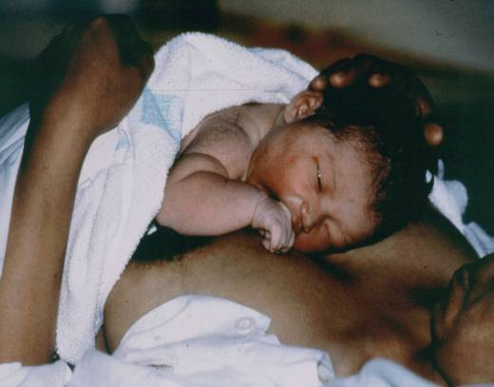
MANFAAT IMD BAGI IBU
Membantu kontraksi rahim, sehingga mengurangi perdarahan ibu paska persalinan.
Mengurangi risiko kematian Ibu karena perdarahan
Membantu mengurangi anemia ibu
Merangsang pengeluaran ASI lebih dini
Membantu mengeluarkan plasenta
Lebih jarang menemui kesukaran menyusui
Mengurangi rasa sakit, Ibu lebih tenang, rileks, lebih mencintai bayinya dan perasaan sangat bahagia.
Sebaiknya ayah mendoakan bayi, saat di dada ibu

Slide 10
Kiat Keberhasilan ASI Eksklusif : 1. Ditentukan oleh status gizi ibu yang harus disiapkan sejak masa hamil (IMT prahamil dan kenaikan BB hamil baik) 2. Manajemen laktasi baik (IMD, kolostrum, menyusu on-demand, rooming-in, ASI eksklusif) 3. Ibu selalu menjaga asupan makanan /minuman dan istirahat yang cukup selama masa menyusui 4. Pengetahuan ASI Eksklusif yang baik membantu meningkatkan praktik ASI eksklusif

Slide 11

Terima kasih

